Slide 1
Bibelen er Guds store historie

Slide 2


Slide 3
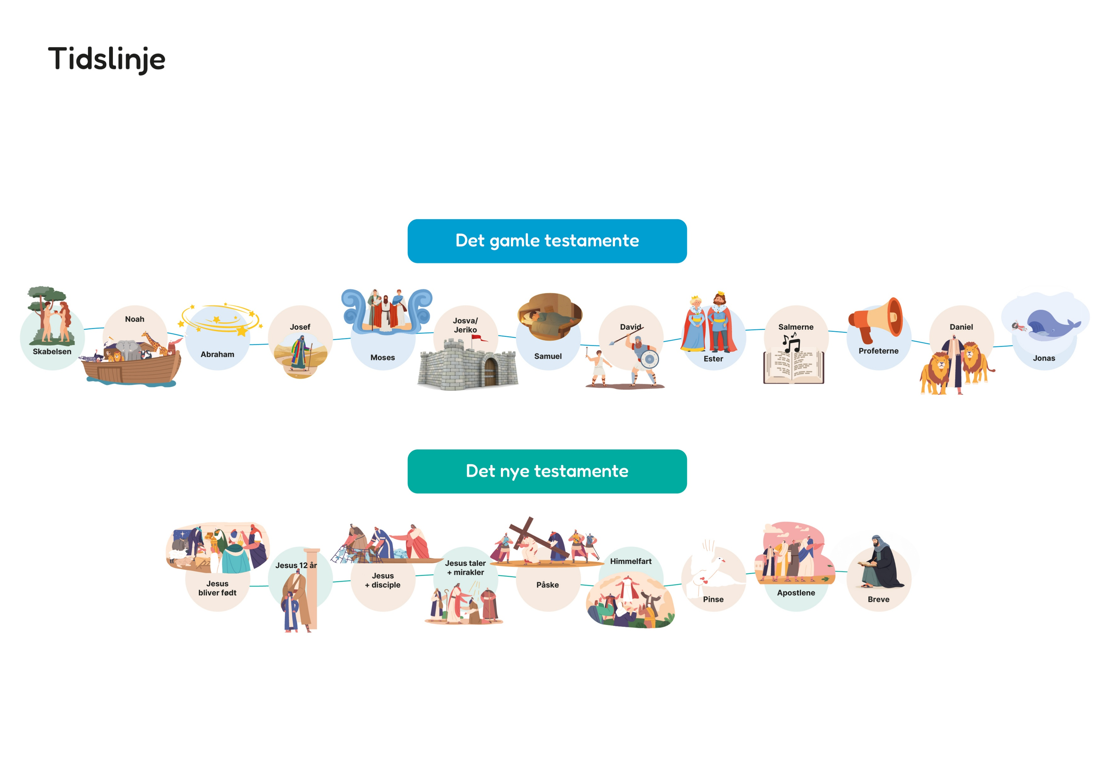
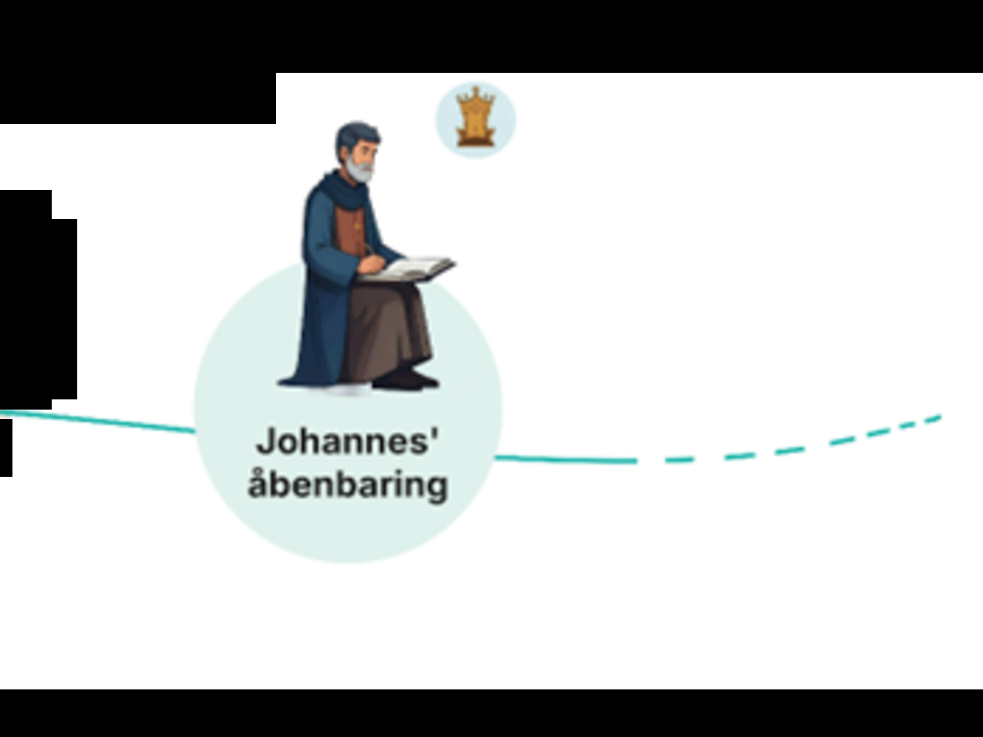

Slide 6
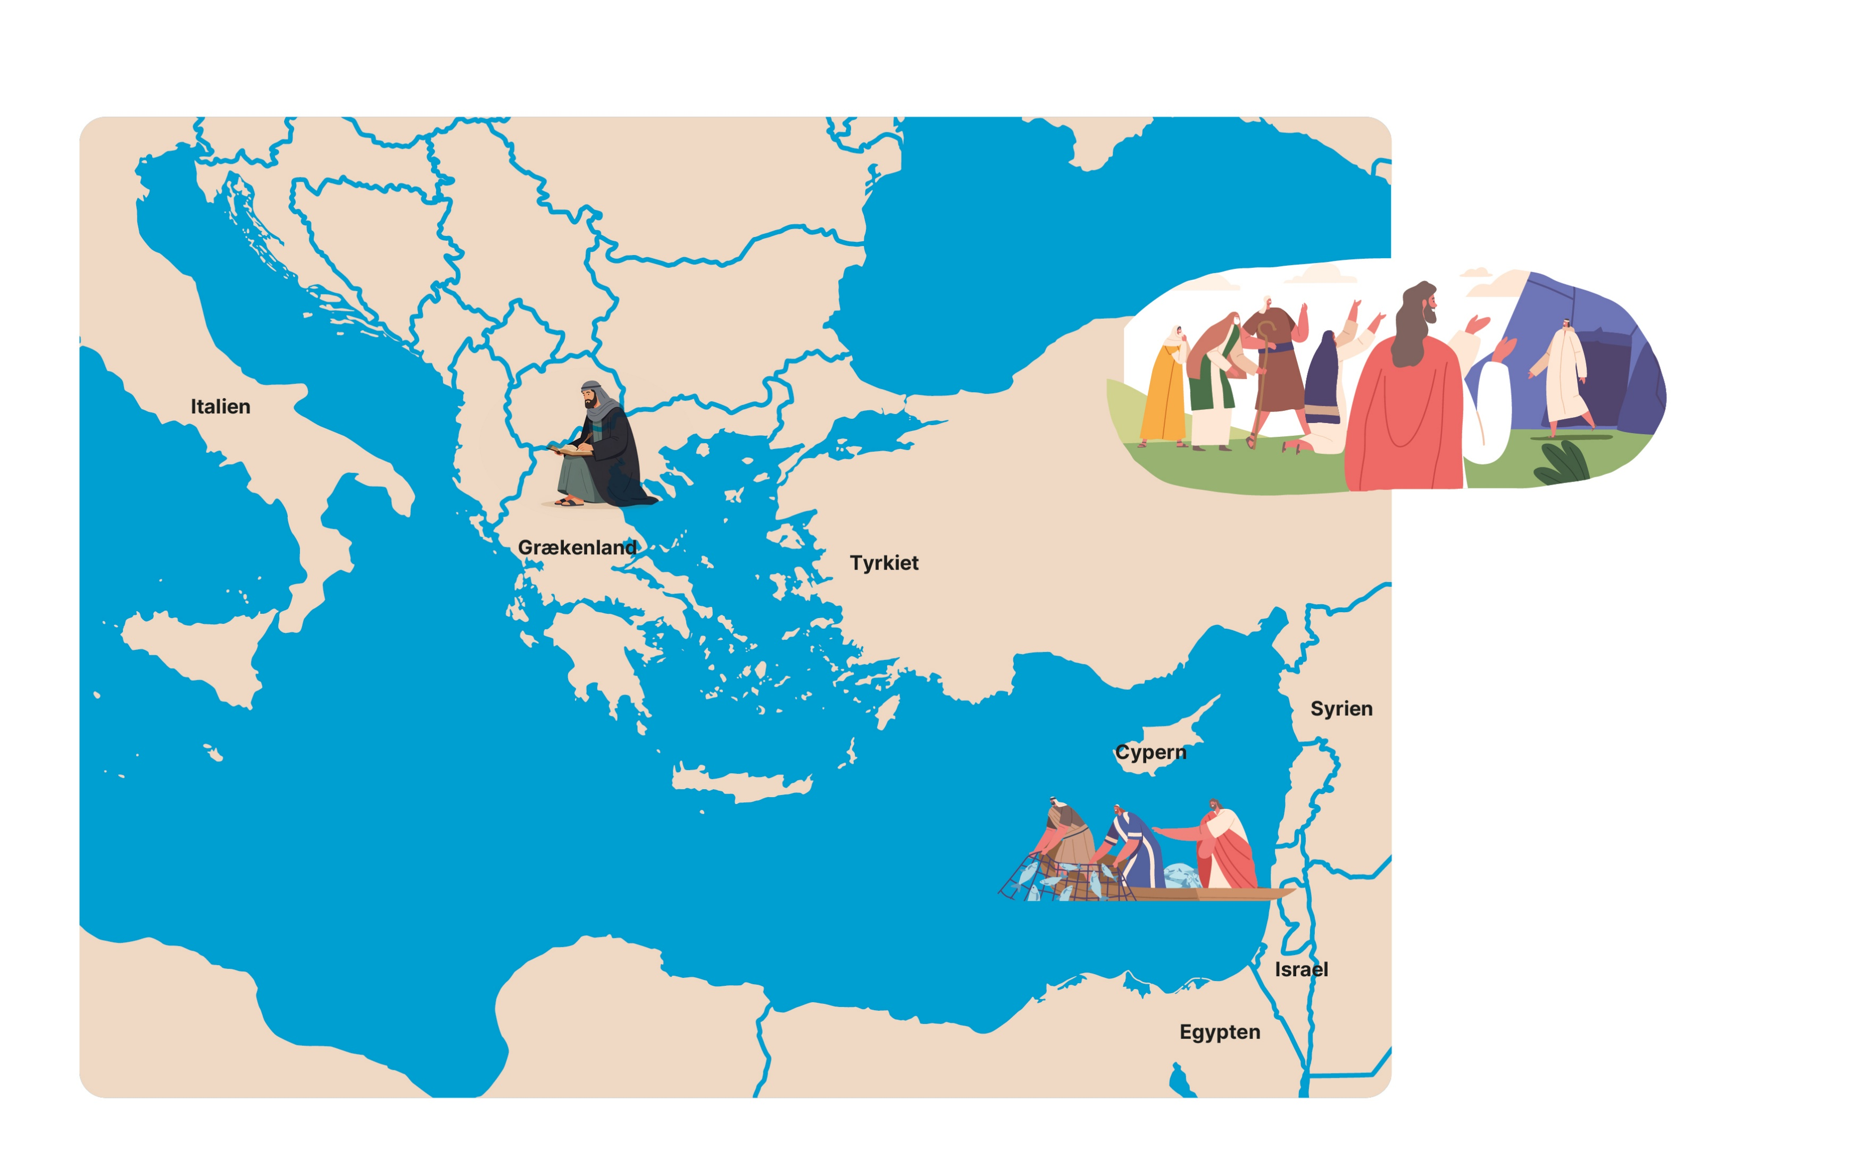

Slide 7
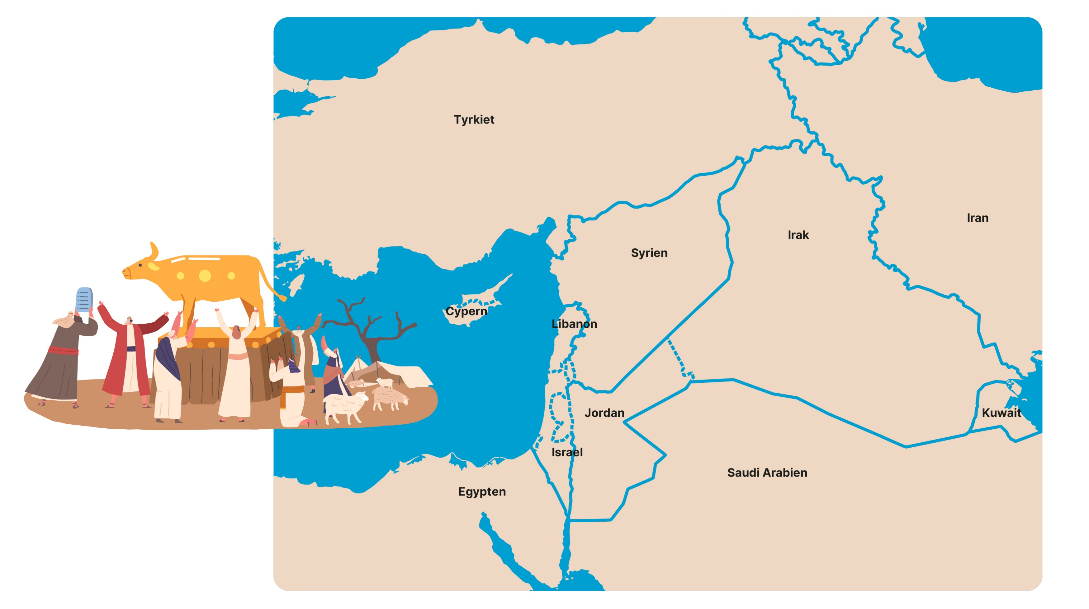

Slide 8
Bibelen er Guds store historie

